Slide 1
Аналіз динаміки річної ставки довгострокових облігацій Хорватії
Градовий Ігор Вікторович

Slide 2
Аналіз динаміки річної ставки довгострокових облігацій Хорватії
Динаміка значення залежної змінної характеризується зростанням доходності довгострокових облігацій до 2008 року і спадом до початкового значення.
Спостерігаються 2 ключові моменти динаміки залежної зміни:
Зростання доходності облігацій із наступним поверненням у 2009 році
Спад значення залежної змінної у 2012 році

Slide 3
Гіпотеза 1
Інфляція
Державний борг до ВВП
Питомі витрати на робочу силу
Гіпотеза 2
Темп зміни М2, Єврозона
Валові державні витрати
Питомі витрати на робочу силу
Гіпотеза 3
Курс EUR/USD
M2
Державний борг до ВВП

Slide 4
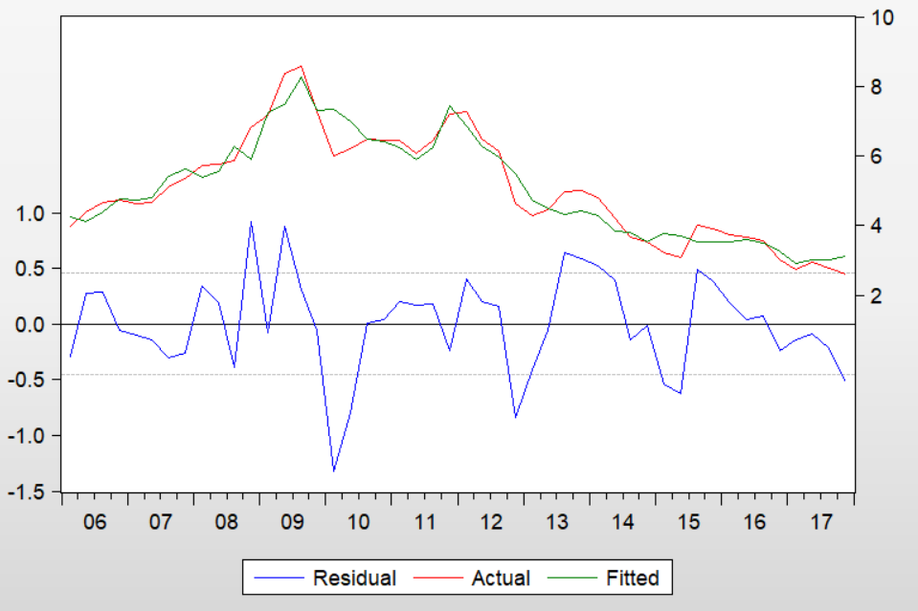
Кінцевий вигляд моделі:
BOND_YIELD = -11.4978618475 - 0.126244749684*HCPI + 0.213281008831*UNIT_LAB_COST - 0.0555093010547*GROSS_GV_DEBT + 0.3057761432*DUMMY

Slide 5
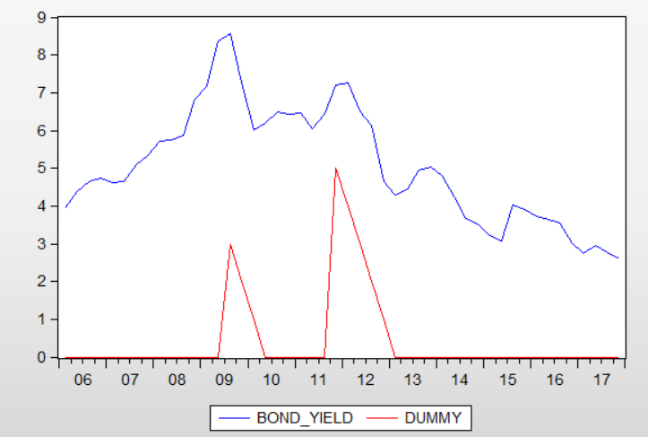
Економічне обґрунтування використання фіктивної змінної
Економічний зміст фіктивної змінної полягає у наявності факторів, що визначають інвестиційну привабливість облігацій окрім об’єктивних макроекономічних показників, наприклад, загальна економічна невизначеність або рейтинги конкретного активу, що відігравали значну роль під час кризи 2008 та виборів 2011.

Slide 6
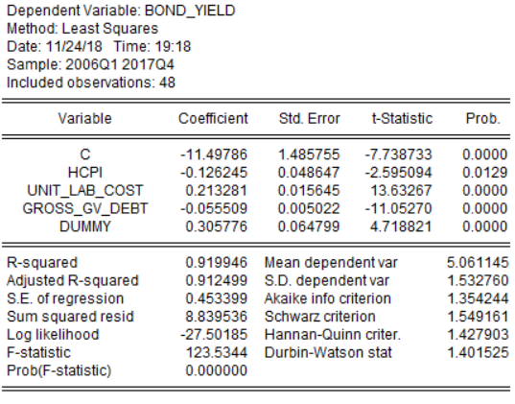
Перевірка моделі на адекватність та значущість

Slide 7
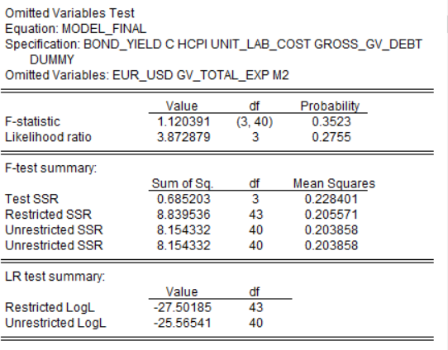
Перевірка моделі на пропущені змінні

Slide 8
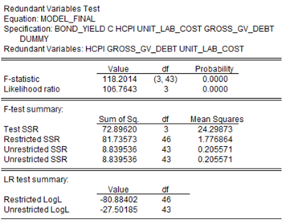
Перевірка моделі на зайві змінні

Slide 9
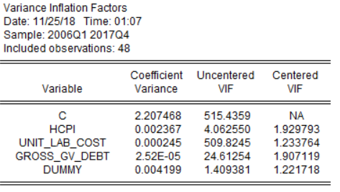
Перевірка моделі на наявність мультиколінеарності

Slide 10
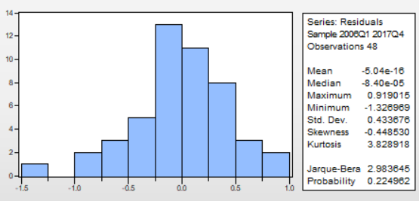
Перевірка моделі на нормальність збурень

Slide 11
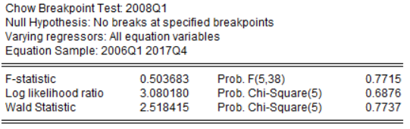
Перевірка моделі на стійкість. Перевірка стабільності параметрів моделі

Slide 12
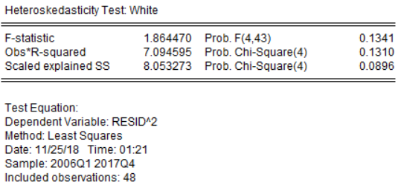
Перевірка моделі на гетероскедастичність збурень

Slide 13
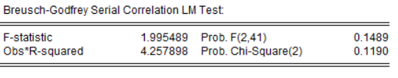
Перевірка моделі на автокореляцію
Статистика Дарбіна-Уотсона
dL, dU (n~50, m=4) = 1.38, 1.72
DW = 1.401525
dL < DW < dU, отже встановити наявність автокореляції неможливо
Статистика Бройша-Годфрі
(LM-метод)
За LM тестом, автокореляція відсутня із рівнем надійності 95%.
Prob F > 0.05

Slide 14
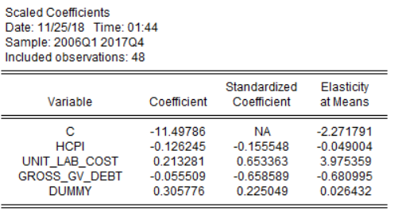
Порівняння факторів за ступенем їхнього впливу на залежну змінну

Slide 15
Економічна інтерпретація моделі
Дохідність облігацій Хорватії зменшується при зростанні рівня інфляції та відношення боргу до ВВП
Дохідність облігацій є вищими, коли є нижчими питові витрати на працю
Велику роль у формуванні попиту на облігації відіграє саме відносний рівень економічного розвитку країни
Для здійснення регуляції доходності облігацій державою, пріорітетним напрямом впливу є стимулювання розвитку країнового виробництва для підвищення власної інвестиційної привабливості.

Slide 16

Прогноз на основі побудованої моделі
 | С | UNIT_LAB_COST | GROSS_GV_DEBT | HCPI | DUMMY | FORECAST | ACTUAL | (ACTUAL - FORECAST)² | DAYS
coeficient | -11.4979 | 0.2133 | -0.0555 | -0.1262 | 0.305776
2017Q1 | 1 | 89.66 | 82.689 | 1.1 | 0 | 2.896 | 2.7513 | 0.0209 | 90
2017Q2 | 1 | 89.2 | 78.377 | 1.2 | 0 | 3.0247 | 2.9408 | 0.007 | 91
2017Q3 | 1 | 89.25 | 78.458 | 1.4 | 0 | 3.0056 | 2.7875 | 0.0476 | 92
2017Q4 | 1 | 89.53 | 77.485 | 1.5 | 0 | 3.1067 | 2.5927 | 0.2642 | 92
$RMSD= \sqrt{\frac{\text{0.020938742∗90 + 0.007037317∗91 + 0.04755749∗92 + 0.264159163∗92}}{365}}$ = = 0.2924
$Variance= \frac{\text{0.2924}}{\text{2.7677}}∗\text{100\%}$ = 10.56%

Slide 17
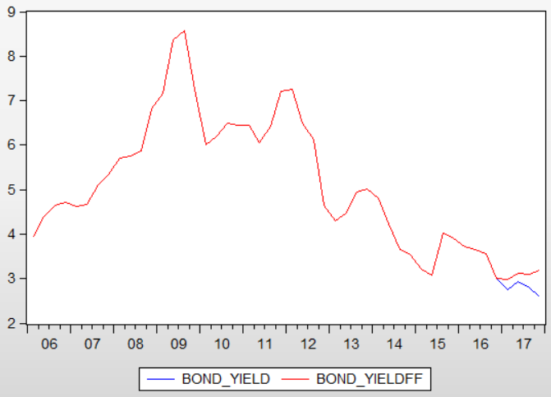
Прогноз на основі побудованої моделі

Slide 18
Посилання та використана література
Ina Vukic - Croatia: How Government’s Kicking the Can Along Economic Junk Road. 18.12, 2012 [Джерело]: https://inavukic.com/2012/12/18/croatia-how-governments-kicking-the-can-along-economic-junk-road/
GlobalCapital - Why Croatia's rating downgrade to 'junk' matters, 2013 [Джерело] https://www.globalcapital.com/special-reports?issueid=yw0d4m2xby4z&article=yvxqw7jjps82
Черняк О. І., Ставицький А. В., Баженова О. В., Шебаніна О. В. Економетрика: підручник. 2-ге вид., перероб. та доп. - За ред. О. І. Черняка. – Миколаїв: МНАУ, 2014. – 414 с.
Офіційний сайт к.е.н. Андрія Ставицького (Andriy Stavytskyy’s home page): www.andriystav.cc.ua.
Сайт https://www.investopedia.com/

